Slide 1
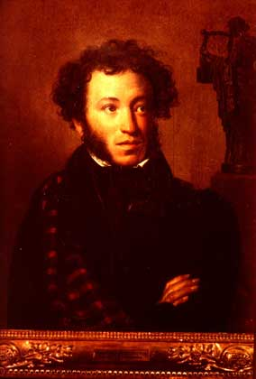
Александр Сергеевич Пушкин
1799-1837

Slide 2

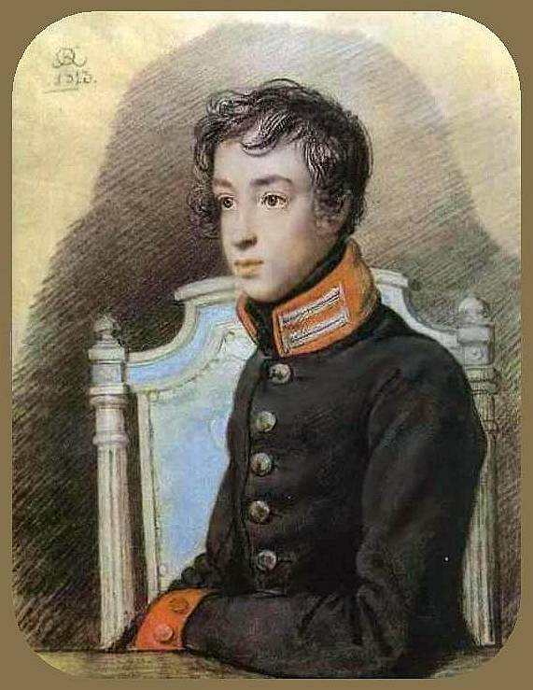

Slide 3
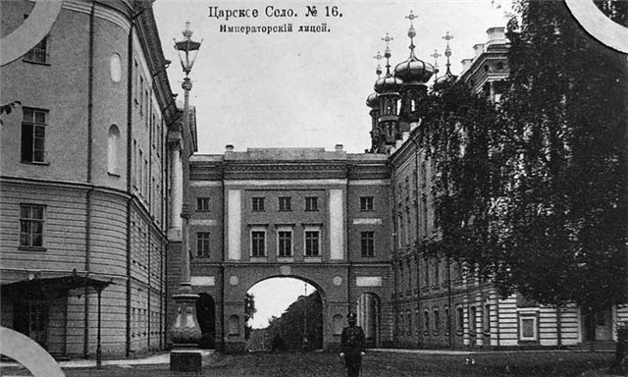

Slide 4
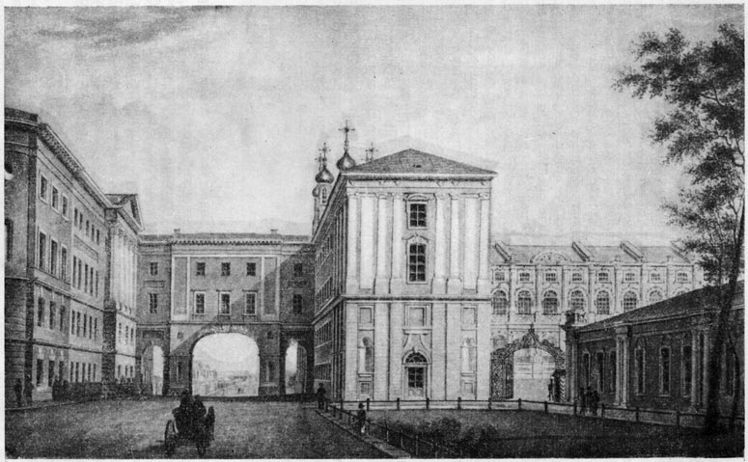
Царскосельский лицей (г. Пушкин). Гравюра Ж. Мойера (1822 г.).

Slide 5

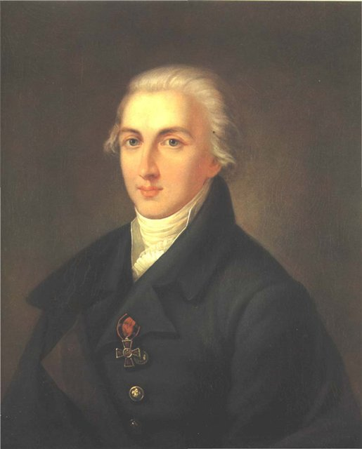
Василий Федорович Малиновский

Slide 6
Оценка знаний А.С.Пушкина на вступительных экзаменах в Лицей
Предмет | Русский язык | Французский язык | История | Арифметика | Общие свойства веществ, тел | География
Оценка | Очень хорошо | хорошо | Имеет сведения | Знает до тройного правила | Хорошо | Имеет сведения

Slide 7
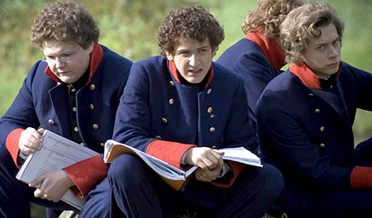
Кадр из фильма о Пушкине

Slide 8
Распорядок дня лицеиста
В 6 часов утра объявлялся общий подъем, затем воспитанники шли на утреннюю молитву, после чего повторяли задания своих преподавателей.
С 8 до 9 часов проводился урок в классах.
С 10 до 11-ти – завтрак и прогулка в парке.
С 11 до 12 – в Лицее предусматривался второй урок в классах.
В 13 часов – обед и короткий перерыв.
В 14 часов – у лицеистов начинались занятия по чистописанию и рисованию.
С 15 до 17 часов – проходили уроки в классах.
После этого был короткий отдых , полдник, прогулка, игры и гимнастические упражнения.
С 20 часов учащиеся шли на ужин, потом были прогулки в парке и повторение уроков.
После вечерней молитвы ,в 22 часа, все воспитанники ложились спать
Продуманный распорядок дня способствовал ускоренному развитию лицеистов, которые к 16-18 годам становились физически крепкими, закаленными, трудолюбивыми, нравственно здоровыми людьми.

Slide 9
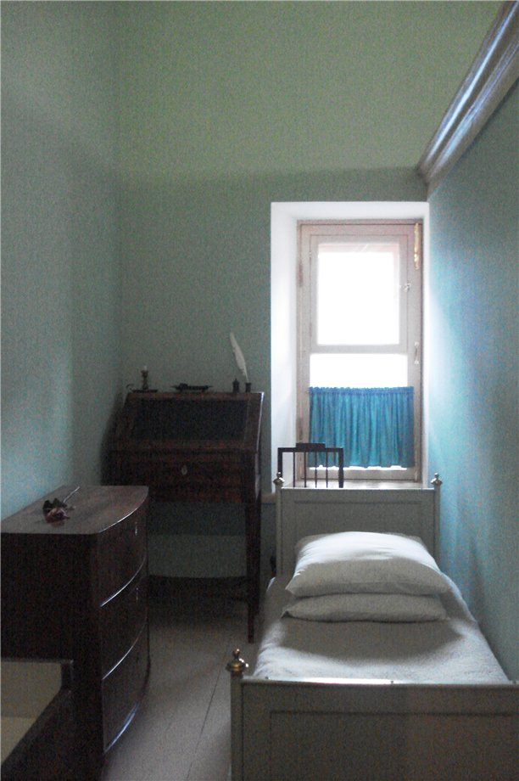
Комната №14, где жил А.С.Пушкин

Slide 10
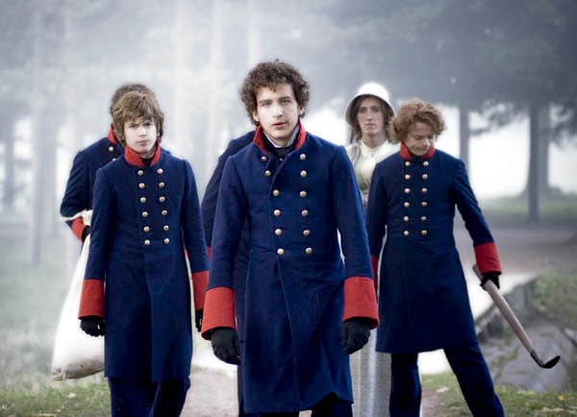
Кадр из фильма о Пушкине

Slide 11
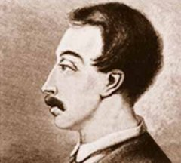
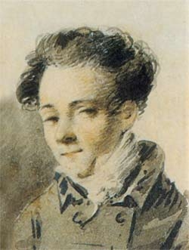
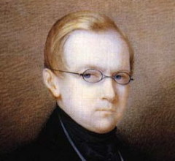
«Друзья мои, прекрасен наш союз!»
В. К. Кюхельбекер
И. И. Пущин
А. А. Дельвиг

Slide 12

Отечество нам Царское село

Slide 13
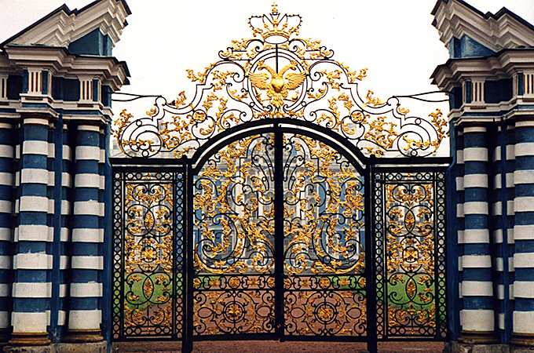
Большой дворец. Парадные ворота.XVIIIв. Б.Ф.Расстрелли

Slide 14
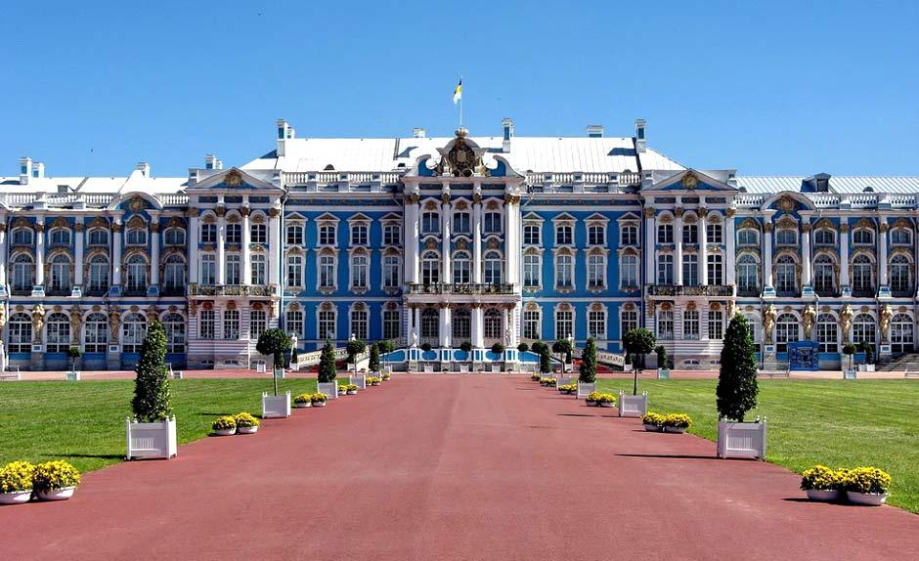
Царское село. Екатерининский (Большой) дворец.

Slide 15
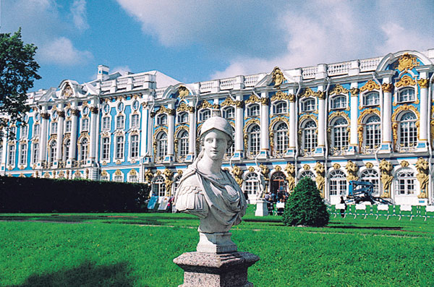
Царское село. Екатерининский (Большой) дворец.

Slide 16
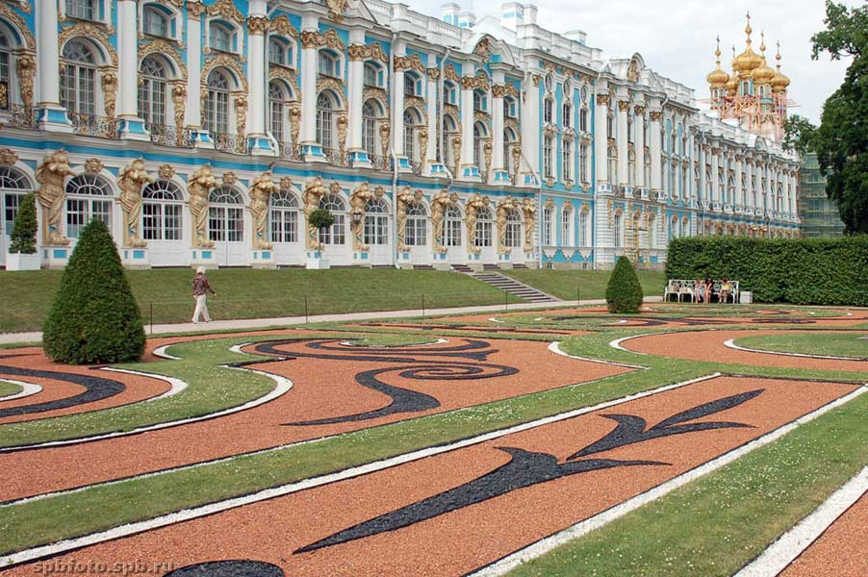
Царское село. Екатерининский (Большой) дворец.

Slide 17
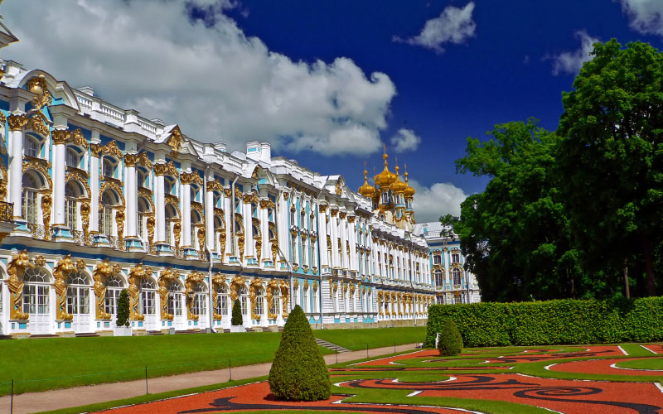
Царское село. Екатерининский (Большой) дворец.

Slide 18
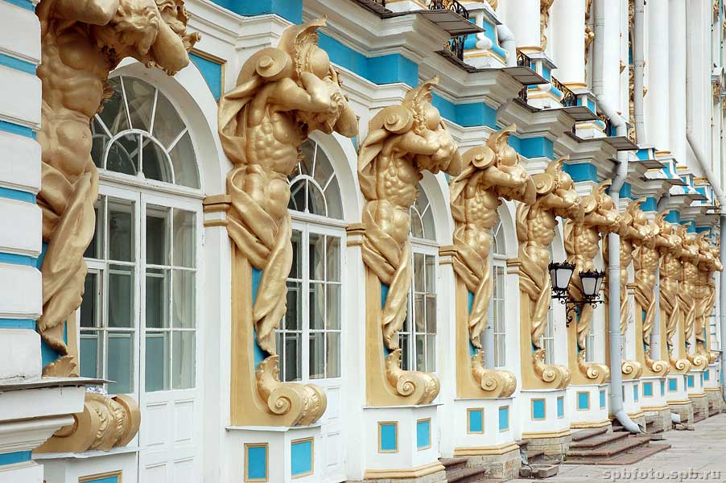
Царское село. Екатерининский (Большой) дворец.

Slide 19
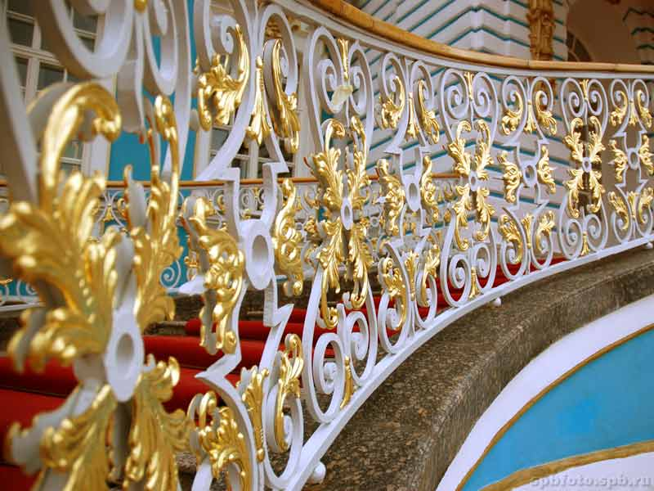
Царское село. Решетка перил парадного входа Екатерининского дворца

Slide 20
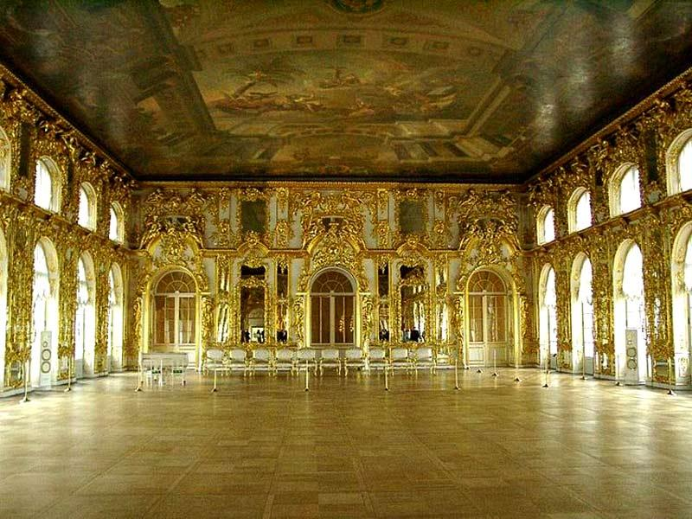
Царское село. Екатерининский дворец. Большой зал

Slide 21
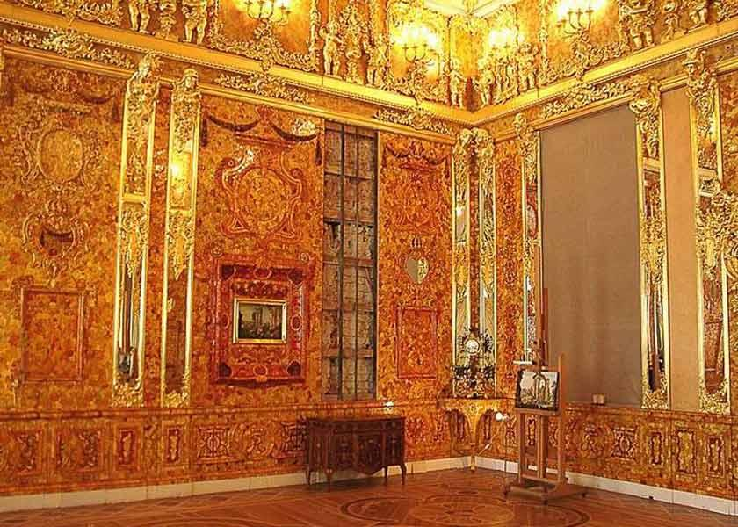
Царское село. Большой дворец. Янтарная комната.

Slide 22

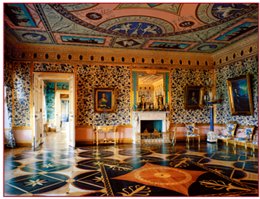
Царское село. Екатерининский дворец. Голубая гостиная

Slide 23

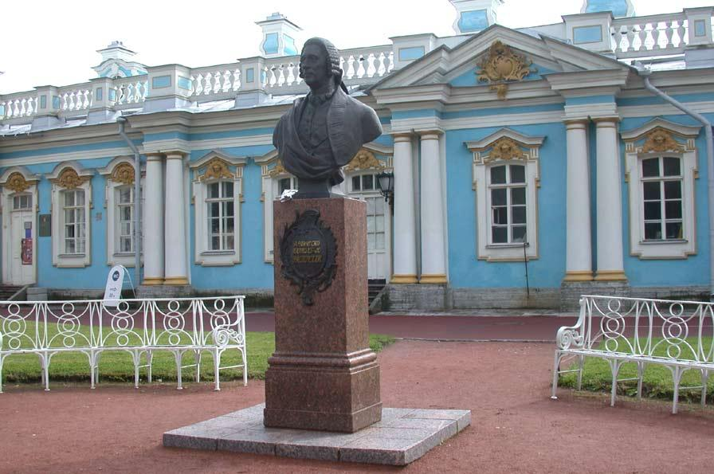
Царское село. Екатерининский дворец. Памятник Ф.Б.Расстрелли

Slide 24
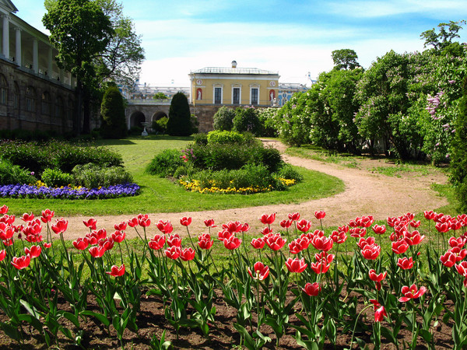
Царское село. Екатерининский парк.

Slide 25
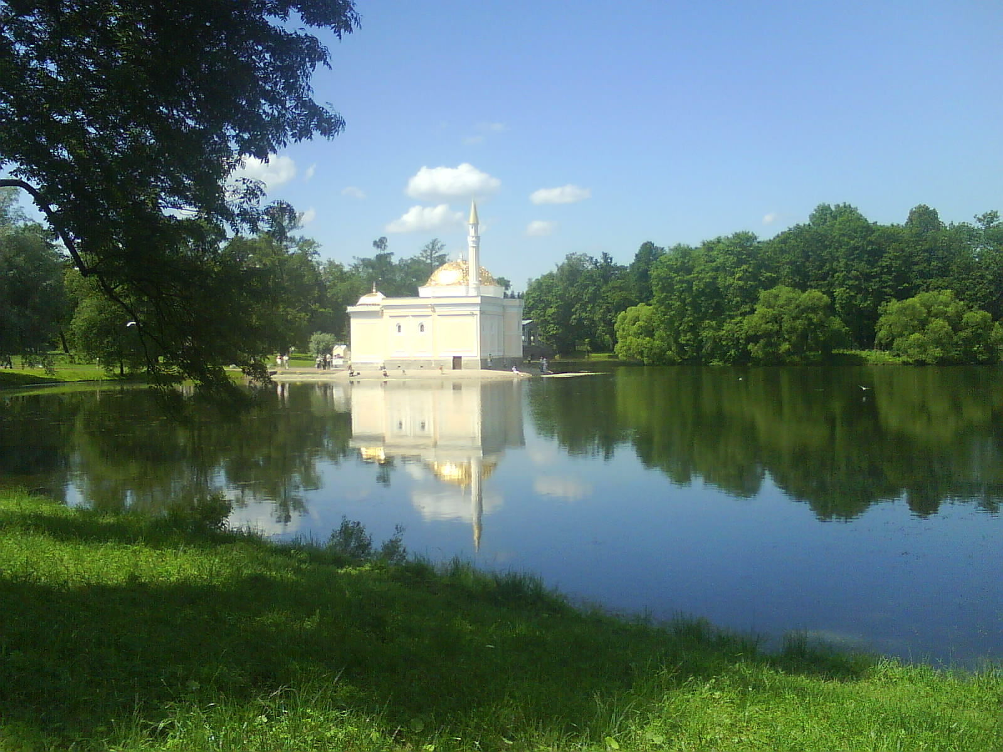
Царское село. Турецкая баня

Slide 26
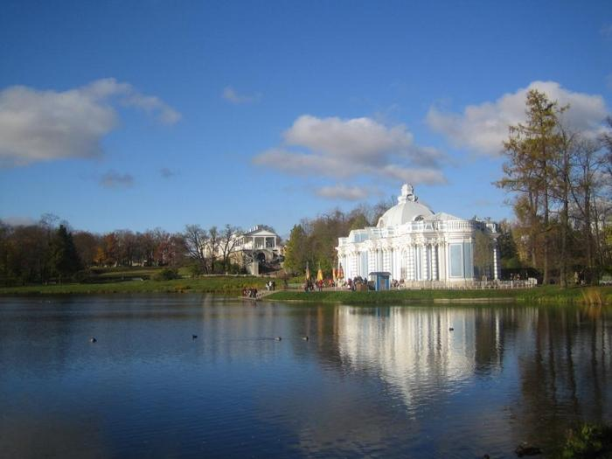
Царское село. Екатерининский парк

Slide 27
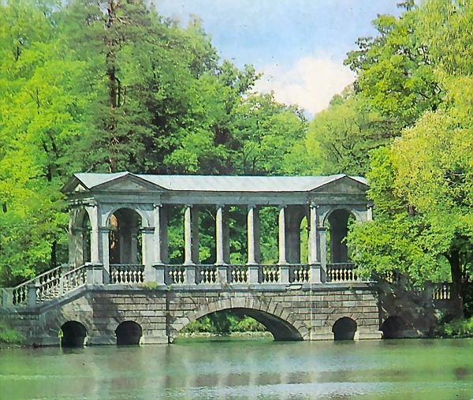

Slide 28
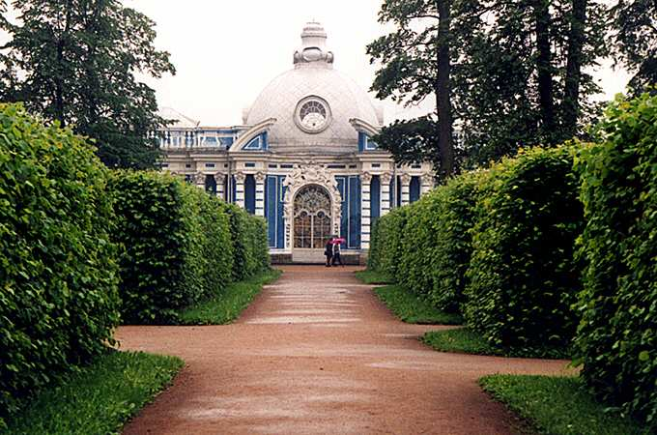
Царское село. Грот. XVIIIв. Б.Ф. Расстрелли

Slide 29
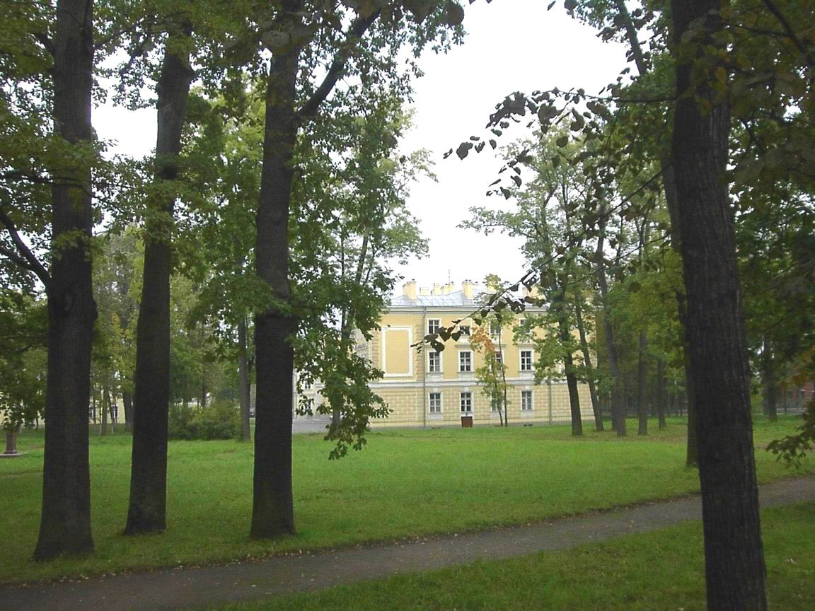
Царское село. Сад у запасного дворца

Slide 30
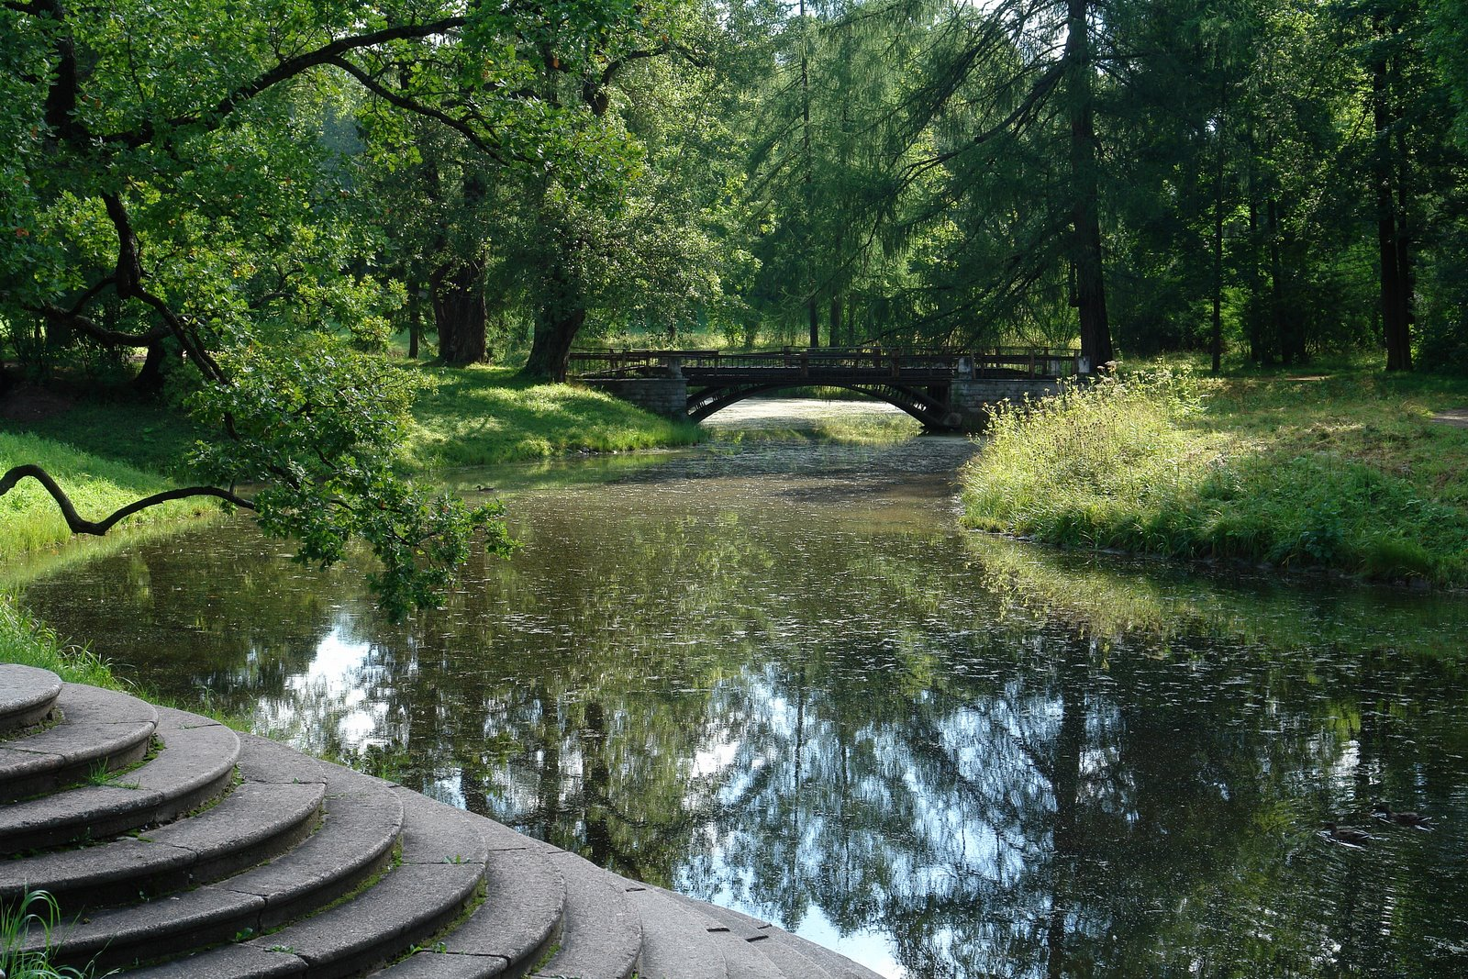
Царское село. Екатерининский парк

Slide 31
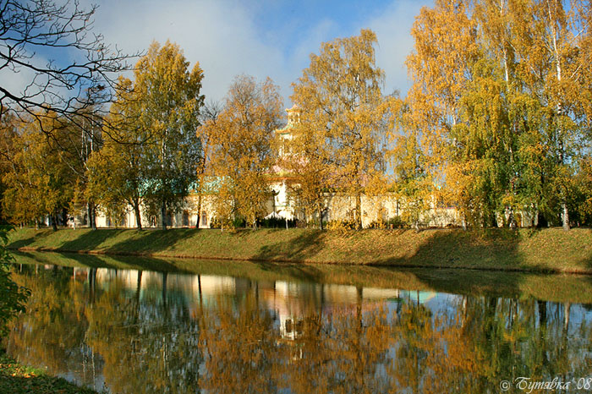
Золотая осень в Царском селе.

Slide 32
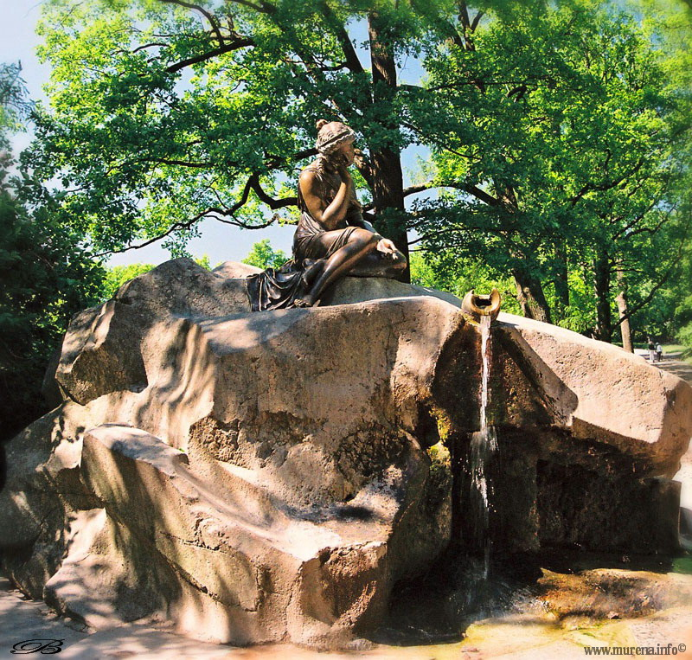
Царское село. Екатерининский парк. Девушка с кувшином.

Slide 33
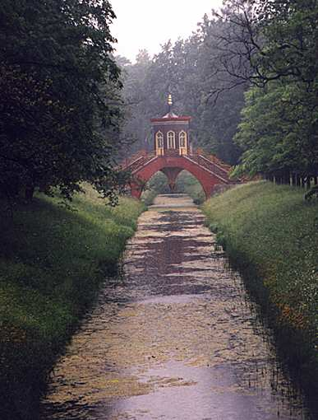
Царское село. Крестовый мост в верхнем парке. ХVIIIв. В.И. Неелов

Slide 34
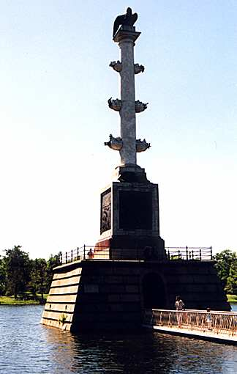
Царское село. Чесменская колонна. ХVIIIв .А.Ринальди

Slide 35
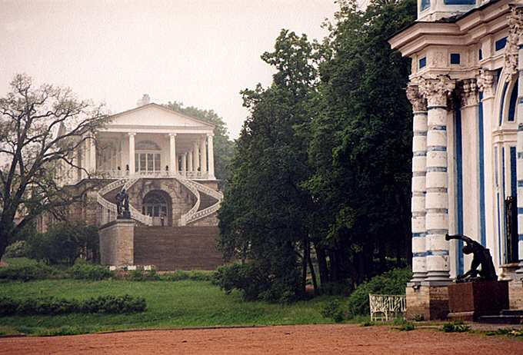
Царское село. Камеронова галерея. XVIIIв. Ч.Камерон

Slide 36
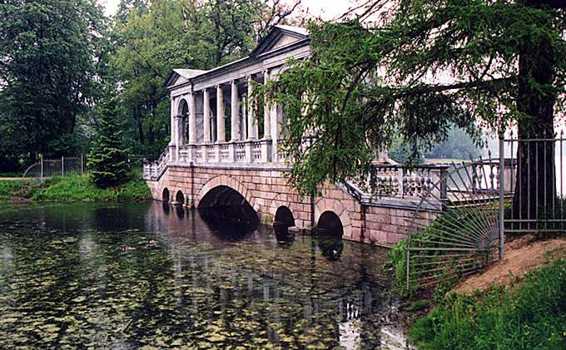
Царское село. Паладиев (Мраморный) мост. XVIIIв. В.И. Неелов

Slide 37
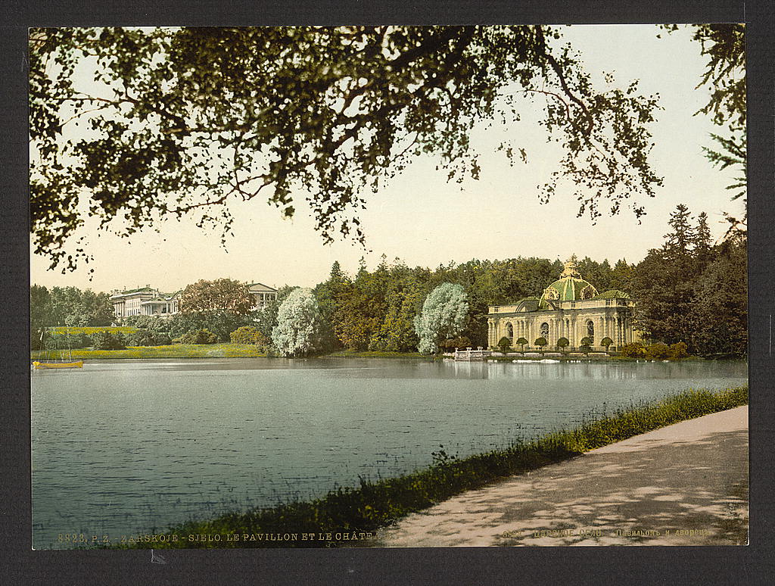

Slide 38
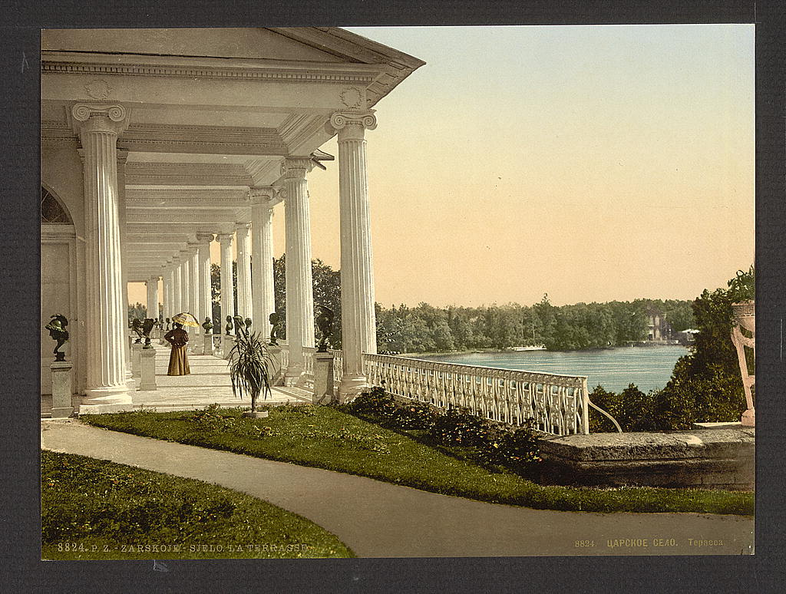

Slide 39
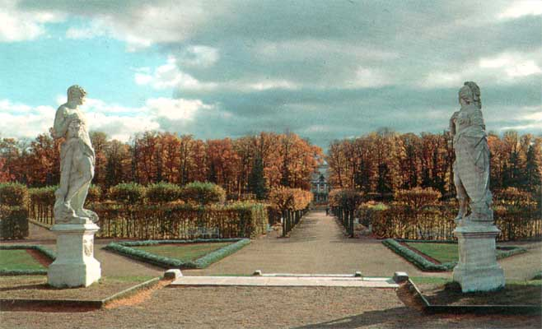
Царское село. Екатерининский парк.

Slide 40
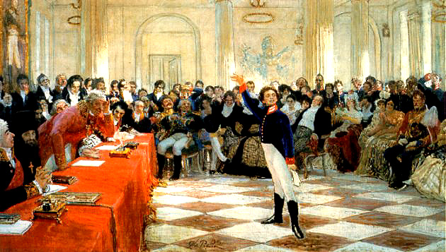
Илья Репин «Пушкин на Лицейском акте»

Slide 41
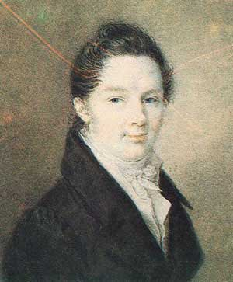
Пущин Иван
13 лет.
Прозвища- Большой
Жано, Иван Великий.
Хорошие дарования.
В обращении приятен,
вежлив и искренен.
Самый близкий друг
Пушкина.
14 декадря был на
Сенатской площади.
Осуждён. Приговорён к
31 году тюрьмы и ссылки.

Slide 42
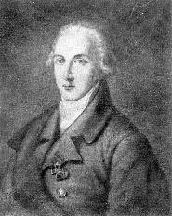
Малиновский Иван
14 лет.
Прозвище-Казак,
Санчо-Панса.
Добрый, достойный
человек.
Отказался от блестящей
генеральской карьеры и
никогда об этом не
пожалел.
Стал помещиком,
предводителем дворянства.

Slide 43
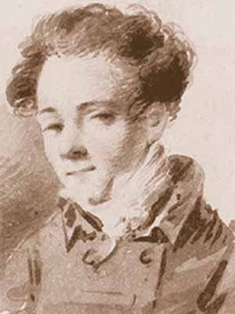
Дельвиг Антон
13 лет.
Прозвище- Тося.
Близкий друг
Пушкина.
Создатель альманаха
«Северные цветы».

Slide 44
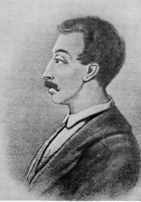
Кюхельбекер Вильгельм
14 лет.
Прозвище-Кюхля.
Член общества
декабристов.
Осуждён.
Приговорён к вечной
ссылке.

Slide 45
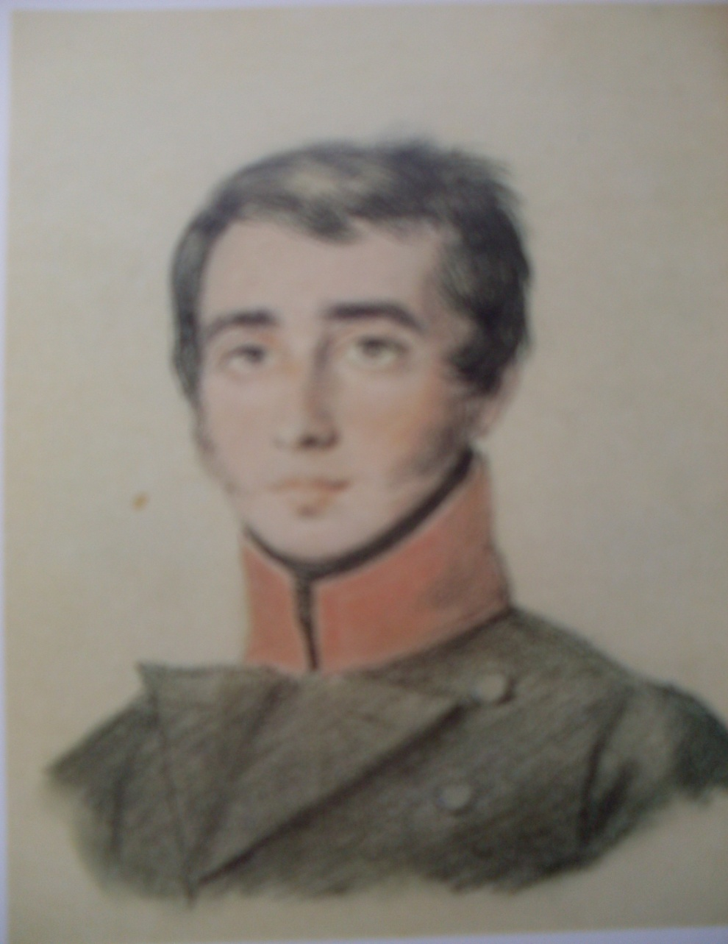
Вольховский Владимир
13 лет.
Прозвище-Суворочка.
Первый ученик,
закончивший Лицей с
золотой медалью.
Член тайного
общества
декабристов.

Slide 46
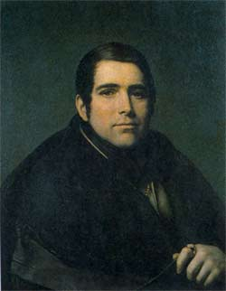
Корсаков Николай
11 лет.
Редактор лицейских
Журналов, музыкант.
Весёлый и милый друг.
Умер от чахотки во
Флоренции, написав
себе эпитафию:
Прохожий, поспеши к стране
родной своей.
Ах! Грустно умирать далёко
от друзей.

Slide 47
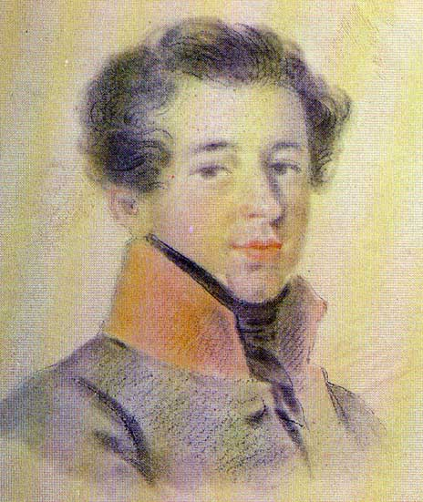
Горчаков Александр
13 лет.
Прозвище- Франт.
Министр.

Slide 48
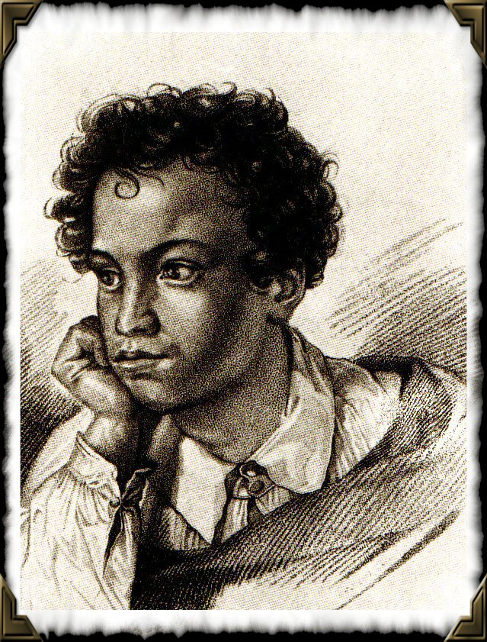
Пушкин Александр
11 лет.
Прозвища- Француз, Егоза,
Стрекоза, Сверчок, Искра,
Обезьяна, Мартышка,
Смесь обезьяны с
мартышкой.
Великий русский поэт.
В те дни, когда в садах Лицея
Я безмятежно расцветал,
Читал украдкой Апулея,
А над Вергилием зевал,
Когда ленился и проказил,
По кровле и в окошко лазил,
И забывал латинский класс…

Slide 49
«Пушкин есть явление
чрезвычайное и, может быть,
единственное явление русского
духа: это русский человек в его
развитии, в каком он, может быть, явится чрез двести лет».
Н.В.Гоголь

Slide 50
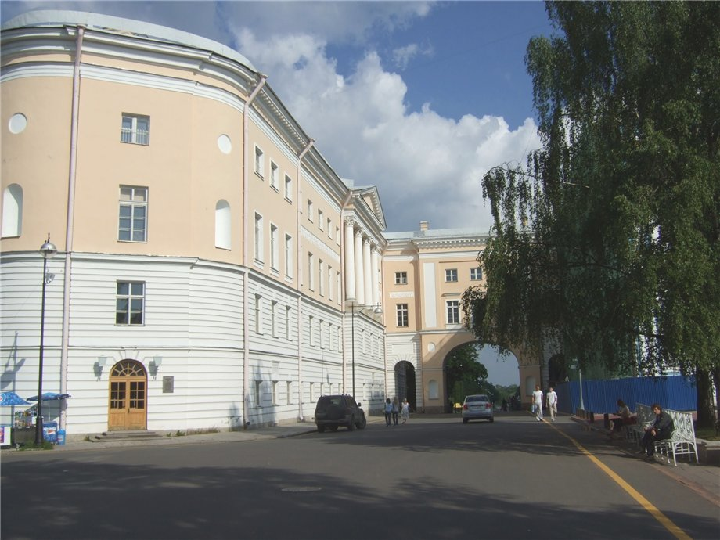
Г. Пушкин. Царскосельский лицей. Наши дни

Slide 51
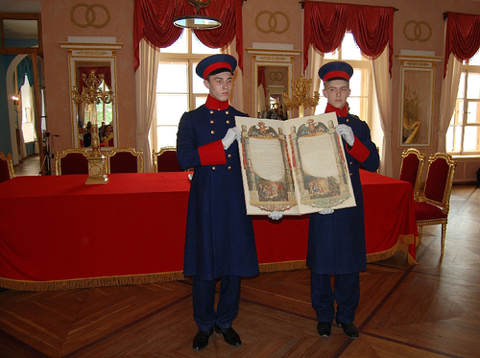
В руках у юношей в лицейской форме — указ об учреждении лицея.

Slide 52

